Slide 1
'24년 봄 AI Challenge Vision Application 세션
VRT : A Video Restoration Transformer
Vision Application
비프 김예진

Slide 2
1
'24년 봄 AI Challenge Vision Application 세션
Optical Flow
Notes:
나는 video frame interpolation을 수행하기 위한 baseline 모델로서 video restoration transformer라는 논문을 리뷰하기로 했음.. 내가 선정한 태스크는 VFI인데 이 논문은 포괄적인 비디오 복원을 동일한 아키텍처로 수행한다는 것이 핵심이다. 그래서VFI 태스크 이해를 위해 사용되는 개념과 알고리즘들을 훑고 VRT 논문 리뷰를 해보고자 한다.

Slide 3
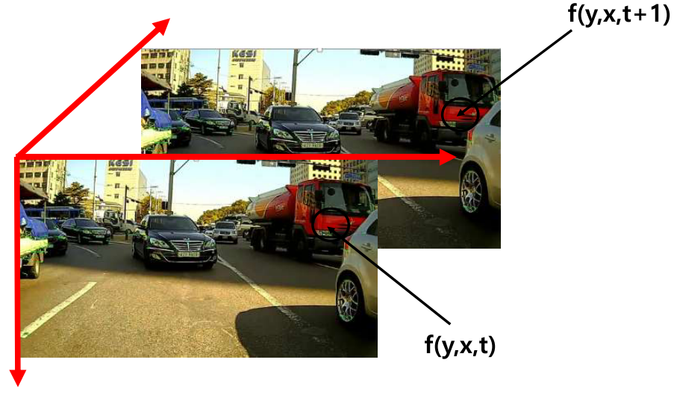
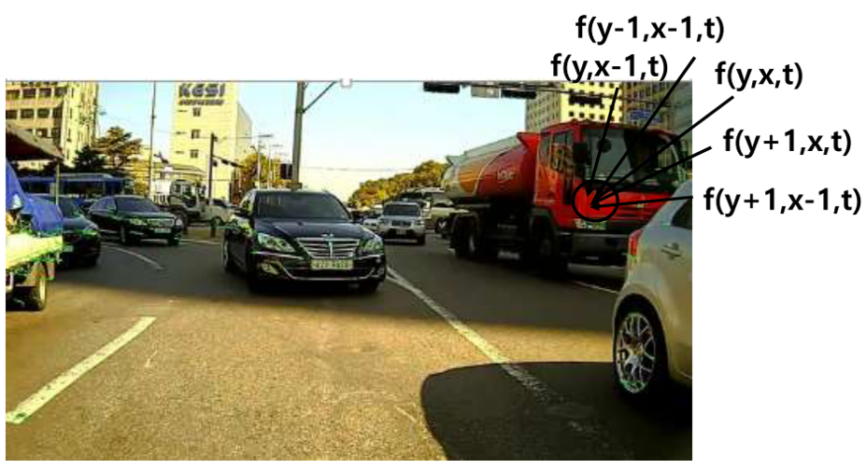
'24년 봄 AI Challenge Vision Application 세션
Frame
Frame의 정의 및 특징
영상 일관성
시간 일관성
그림 출처: 김진솔. 옵티컬 플로우 (Optical Flow) 알아보기 (Luckas-Kanade w/ Pyramid, Horn-Schunck, FlowNet 등)
Notes:
영상을 나누는 단위를 frame이라고 한다. frame이 시간 축으로 모이면 영상이 되며, 합쳐진 (y, x, t) 3차원으로 구성된다. 즉, 이미지 좌표계 (y, x)에서 시간을 나타내는 t 축이 추가된 형태이다. 영상은 1초당 frame을 나타내는 FPS(Frame Per Second) 단위를 사용한다. 예를 들어, 30 FPS는 30 Frame/1 sec로 1초당 30개의 frame을 나타낸다. 아이폰의 기본 영상 촬영은 30 FPS이지만, 어떤 목적의 영상인지에 따라 FPS는 60, 120 등이 사용되기도 한다.

Slide 4
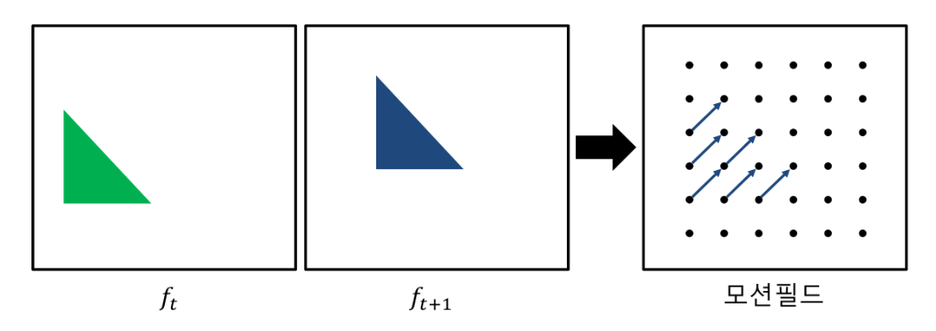
'24년 봄 AI Challenge Vision Application 세션
Optical Flow
Motion Field란?
그림 출처: 김진솔. 옵티컬 플로우 (Optical Flow) 알아보기 (Luckas-Kanade w/ Pyramid, Horn-Schunck, FlowNet 등)
Notes:
물체의 이동이 발생할 때, 3차원 실제 공간에서 일어나는 물체의 움직임은 차원 축소되며 2차원 영상 공간에 투영된다. motion은 픽셀의 움직임을 뜻하며, motion field는 움직임이 발생한 모든 점의 motion vector로 얻어낸 2차원 모션 맵을 뜻한다. 그림과 같이 초록색 삼각형이 파란색 삼각형으로 이동했을 때, motion field를 보면 픽셀들이 일관성 있게 이동한 것을 확인할 수 있다.

Slide 5
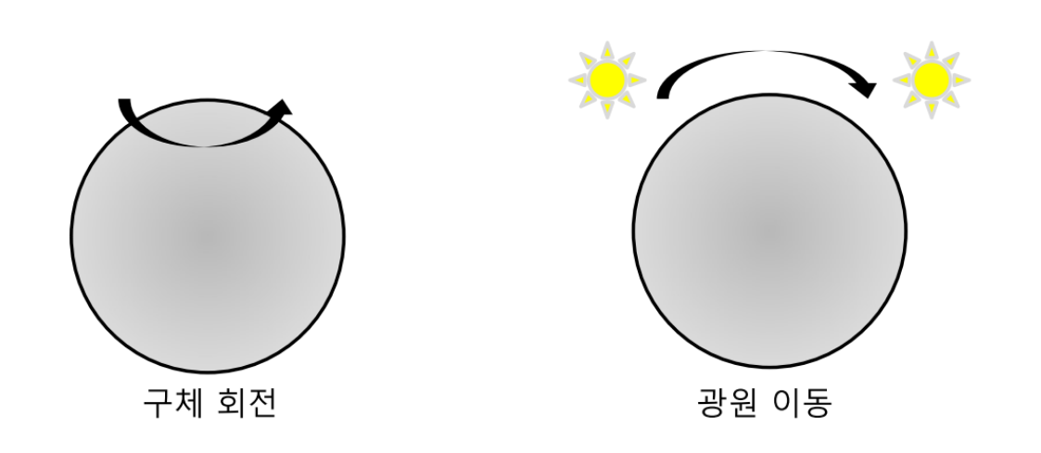
'24년 봄 AI Challenge Vision Application 세션
Optical Flow
Motion Field 구현의 어려움
그림 출처: 김진솔. 옵티컬 플로우 (Optical Flow) 알아보기 (Luckas-Kanade w/ Pyramid, Horn-Schunck, FlowNet 등)
Notes:
그러나 현실에서는 구체 회전과 광원 회전과 같은 문제로 인해 위 그림과 같이 motion field를 정확하게 구할 수는 없다. 구의 texture가 단조로운 상태에서 회전이 발생한다면 motion vector가 발생함에도 영상에서는 변화를 관찰할 수 없다. 또한, 구가 회전하지 않아도 광원이 움직이는 경우 motion vector가 0이어야 하지만, 영상에는 변화가 발생한다.
따라서 영상에서는 시간의 흐름에 따라 변하는 특징인 시간적인 특징(temporal feature)를 구하는 것이 중요하다. 이것은 계속해서 언급될 예정이다.

Slide 6
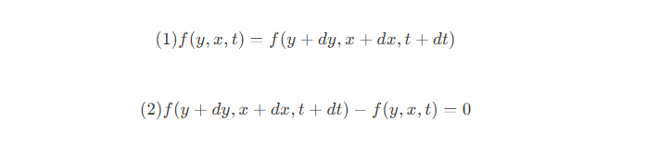
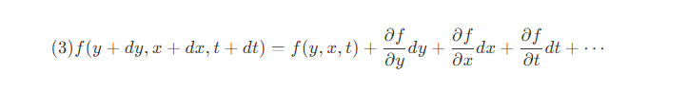
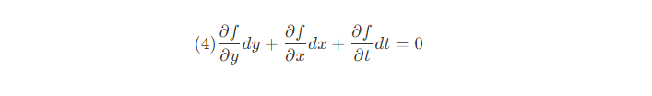
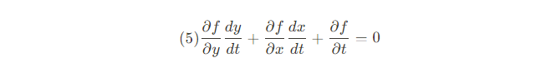
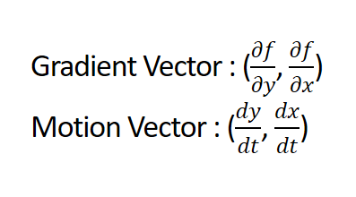
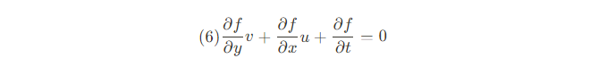
'24년 봄 AI Challenge Vision Application 세션
Optical Flow
Optical Flow Constraint Equation
Notes:
Optical Flow는 motion field(optical field)를 구하기 위해 이전 프레임과 현재 프레임의 차이를 이용하고, 픽셀값과 주변 픽셀들과의 관계를 통해 각 픽셀의 이동(motion)을 계산하여 추출한다. 이때, Optical Flow는 카메라가 고정되지 않은 상황에서도 적용할 수 있어야 하기 때문에, 카메라가 고정된 상황이면 모든 움직임은 물체의 움직임으로 간주하며 물체가 고정된 상황이면 Optical Flow를 카메라의 움직임으로 해석한다. Optical Flow의 전제 조건에는 색과 밝기의 항상성과, 작은 모션이 있다. 밝기 항상성은 광원의 변화가 없음을 가정하고, 작은 motion은 dy, dx가 작은 값을 가지는 것을 의미한다. 밝기 항상성 가정에 따르면 dt 시간 동안 (dy, dx)만큼 움직인 점의 f(y+dy, x+dx, t+dt)는 기존의 점 f(y, x, t)와 같고 수식 1로 나타낼 수 있다. 이를 이항시켜 정리하면 수식 2가 된다. 인접한 두 영상의 시간 차이 dt가 충분히 작아 작은 motion을 만족한다면, 2번 수식을 테일러 급수에 따라 수식 3과 정리할 수 있다. 이때 dt=1/fps이고 dt가 작다는 가정에 따라, 물체의 움직임을 나타내는 dy, dx도 작아져 2차 이상의 항을 무시해도 큰 오차가 발생하지 않는다. 여기서 dt가 충분히 작다는 것은 시간이 짧다는 것이 아니라 물체의 이동 거리량이 작다는 것을 의미한다. 수식 1과 같이 밝기 항상성 가정에 따라 테일러 급수에 해당하는 부분을 수식 4와 같이 0으로 둘 수 있다. 양변을 dt로 나누면 수식 5가 되고, dy/dt를 v dx/dt를 u로 치환하면 수식 6이 된다. 이때 수식 6을 optical flow constraint equation이라고 부르며 이 수식으로 optical flow 추정이 이루어진다.
그러나 이 수식을 그대로 사용해 motion vector를 추정하려면 v와 u 즉 두 개의 미지수를 구해야 한다. 그러나 우리는 방정식이 하나밖에 없기 때문에 motion vector를 유일한 값으로 특정할 수 없는 aperture 문제에 직면한다. 따라서 optical flow를 추정하는 여러 알고리즘들이 연구된 것이다.

Slide 7
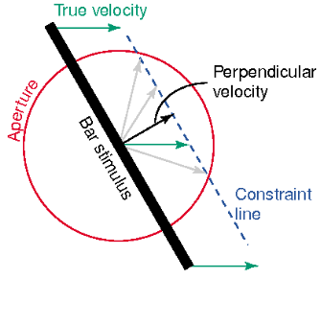
'24년 봄 AI Challenge Vision Application 세션
Optical Flow
Aperture 문제
그림 출처: Murakami, I. (2004). The aperture problem in egocentric motion. Trends in Neurosciences, 27(4), 205-210
Notes:
그림에서 볼 수 있듯 빨간색 원 형태의 작은 window가 aperture이다. aperture(작은 window) 단위로 분석하는 것을 local한 영역에서 관찰한다는 것이라고 본다. 검정색의 Bar stimulus가 파란색 선인 Constraint line으로 이동했을 때, aperture 단위에서는 perpendicular(수직) 방향으로 이동했다고 판단할 것이다. 그러나 원 밖의 전체적인 영역에서 보면 초록색의 선(true)처럼 우측 방향으로 이동한 것을 알 수 있다. 이렇듯 실제 움직임과 다른 움직임이 관찰되는 것을 aperture 문제라고 한다.

Slide 8
2
'24년 봄 AI Challenge Vision Application 세션
Video Frame Interpolation

Slide 9
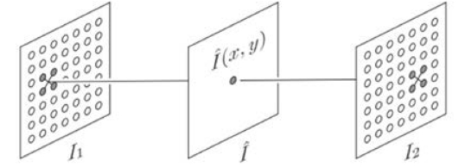
'24년 봄 AI Challenge Vision Application 세션
Video Frame Interpolation(VFI)
전통적인 VFI : Lucas-Kanade(LK) 알고리즘, Horn-Schunck(HS) 알고리즘
Flow-based VFI
그림 출처: 허진강 외. (2022). 딥러닝 기반 비디오 프레임 보간 기술 연구 동향. 한국방송미디어공학회. 방송과 미디어 제27권 제2호, 51-61
Notes:
VFI의 목적은 두 개의 연속 프레임 사이에 중간 프레임을 생성하는 것이다. 예를 들어, 슬로우 모션 콘텐츠를 생성하기 위해 일반적으로 프레임 속도를 종합적으로 높이는 데 사용된다.
전통적인 VFI는 Optical Flow를 이용하여 객체의 움직임을 추정한 후 추정된 위치의 주변 화소값을 가중평균하여 중간 프레임의 해당 화소를 합성한다. 즉, flow 기반의 알고리즘이라고 볼 수 있다. 대표적으로 Lucas-Kanade(LK) 알고리즘과 Horn-Schunck(HS) 알고리즘이 있다. 우리는 딥러닝 기반의 Optical Flow를 사용할 예정이니 자세히 설명하지는 않겠다. 간단히 기술하자면 LK는 local한 영역 기반이고, HS는 global한 영역 기반이다. LK처럼 local하게 optical flow를 추정하는 경우 앞서 본 aperture 문제가 발생하는데, 이를 해결하고자 피라미드 형식으로 상위 계층에서 하위 계층으로 추적하면서 다양한 스케일의 이미지 탐색을 통해 커다란 움직임도 포착하는 피라미드 형식의 Lucas-Kanade 알고리즘이 제안되었다. 여러 연구에 따르면 LK with pyramid 방법의 성능이 정확도와 효율성 측면에서 가장 좋다고 한다.
그러나 flow 기반의 전통적인 VFI 알고리즘은 큰 움직임, occlusion, 밝기 변화와 같은 영역에서 optical flow가 부정확하다. 따라서 딥러닝 기반의 VFI 알고리즘들이 등장하기 시작했다.

Slide 10
'24년 봄 AI Challenge Vision Application 세션
Video Frame Interpolation(VFI)
딥러닝 –based VFI : kernel-based VFI
AdaConv
SepConv
AdaCoF
처음 제안된 딥러닝 기반 VFI 알고리즘
과정 :
local한 convolution kernel 추정 ->
추정된 kernel과 인풋에 대해 convolution
-> 중간 frame interpolation
ConvNet 사용함.(아웃풋 2D kernel)
1080p 영상 기준 26GB Ram 소요
AdaConV의 2D kernel ->
2개의 1D kernel로 대체한 알고리즘
1.27GB Ram 소요
1D kernel size 증가시켜 더 큰 움직임 추정
U-Net 아키텍처
kernel 형태가 특징에 따라 변형됨
Notes:
딥러닝 기반의 VFI도 마찬가지로 Optical Flow와 합성 단계로 이루어져 있으나 차이점은 딥러닝 네트워크를 통해 거친다는 것이다. 종류는 kernel 기반, 크게 flow 기반, transformer 기반으로 나눠보겠다.
부정확한 optical flow 문제를 해결하고자 kernel-based 알고리즘인 Adaptive Convolution(AdaConv)가 딥러닝 기반 VFI 알고리즘로써 처음 제안되었다. AdaConv는 두 개의 인풋 frame의 모든 픽셀에 대해 픽셀마다 adaptive하게 convolution할 수 있는 local한 convolution kernel을 추정하고, 추정된 kernel과 두 인풋 frame patch에 대해 convolution 함으로써 중간 frame을 interpolation한다. 이때, 픽셀마다 adaptive kernel 추정을 하기 위해 ConvNet을 사용했다. ConvNet의 인풋 R1, R2는 79x79 patch이고, 아웃풋은 41x41의 2D kernel이다. 그러나 1080p 영상 기준 약 26GBytes GPU Ram이 필요하다는 문제가 있다.
Separable Convolution(SepConv)은 AdaConV에서의 2D kernel을 2개의 수직, 수평의 1D kernel로 대체하는 알고리즘이다. 이를 통해 N^2의 kernel size를 2N으로 감소시켰으며, 1080p 영상 기준 AdaConv의 약 1/20에 해당하는 1.27GBytes RAM 용량만이 필요하다. 이 이점을 활용해 1D kernel size를 51로 증가시켜 더 큰 움직임을 추정한다. 또한, skip connection 구조의 U-Net 네트워크를 사용하였다.
kernel의 형태가 영상의 특징에 따라 변형되는 Adaptive Collaboration of Flow(AdaCoF) 알고리즘이 제안됐다. 이는 flow-based에 대해서 먼저 살표보고 다시 설명하다.

Slide 11
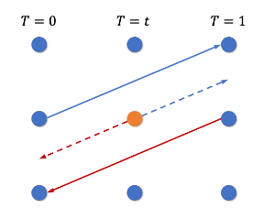
'24년 봄 AI Challenge Vision Application 세션
Video Frame Interpolation(VFI)
딥러닝 –based VFI : flow-based VFI
SuperSloMo
DAIN
Backward warping을 사용해
다중 frame interpolation함
깊이 정보 활용함
그림 출처: Niklaus, S., Mai, L., & Liu, F. (2017). Video frame interpolation via adaptive convolution. Proceedings of the IEEE Conference on Computer Vision and Pattern Recognition (CVPR).
Notes:
flow-based VFI는 일반적으로 두 개의 연속적인 인풋 frame과 중간 frame 사이의 flow를 추정하고, warping을 한 후, 중간 frame을 합성한다. 이때 warping 방법으로는 forward warping와 backward warping이 있다. backward warping은 중간 frame으로부터 두 인풋 frame 방향의 flow를 추정하기 때문에 중간 frame의 모든 픽셀이 flow를 가진 상태로 합성된다. 따라서 합성 과정에서 비어 있는 공간인 hole이 발생하지 않는 장점이 있다. 반면 forward warping은 두 인풋 frame으로부터 중간 frame 방향으로 flow를 추정하기 때문에 합성 후 hole이 생길 수 있는 단점이 있다.
두 개의 연속적인 인풋 frame 사이 다중 frame을 interpolate하는 Super SlowMotion(SuperSloMo)가 제안됐다. kernel-based VFI는 다중 frame 생성 시 반복적인 방법, 즉 kernel마다 convolution하고 interpolation하기 때문에 병렬 처리가 불가능하며 에러에 취약하다는 문제점이 있었다. 이를 backward warping을 사용함으로써 다중 frame VFI를 병렬 처리 가능하도록 했다. Warping도 뒤에서 다루기 떄문에 자세히 그림으로 이해하자면 중간 시점 𝑡에서의 프레임을 생성하기 위해 t=0, t=1로의 양방향 flow(빨간색, 파란색 점선)를 이용한다.
Depth-Aware Video Frame Interpolation(DAIN)은 대부분의 알고리즘들이 객체의 깊이 정보를 고려하지 않아 객체 간의 overlap이 발생하는 영역에서 부정확한 optical flow를 생성하는 것을 문제로 제기하며 깊이 정보를 활용한 것으로 의의를 갖는다.

Slide 12
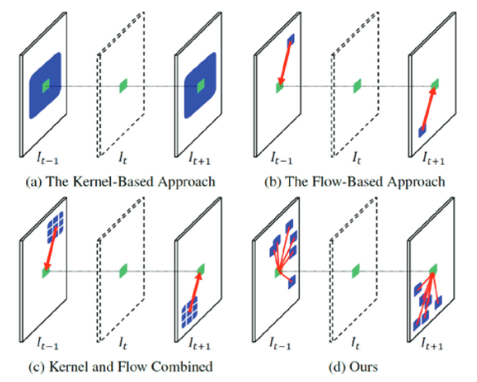
'24년 봄 AI Challenge Vision Application 세션
Video Frame Interpolation(VFI)
딥러닝 –based VFI : AdaCoF
AdaCoF
그림 출처: 허진강 외. (2022). 딥러닝 기반 비디오 프레임 보간 기술 연구 동향. 한국방송미디어공학회. 방송과 미디어 제27권 제2호, 51-61
Notes:
SepConv와 같은 kernel-based VFI는 항상 고정된 영역만 참조하기 때문에, 움직임이 그 영역을 벗어날 경우 interpolation 성능이 저하된다는 문제가 발생한다. <그림 10-(a)>
flow-based VFI는 참조 영역이 제한되지는 않지만, 복잡한 움직임에서 정확도가 낮을 수 있다. <그림 10-(b)>
kernel + flow를 결합한 알고리즘은 flow 주변으로 작은 kernel을 사용하여 flow-based 보다 더 많은 픽셀을 참조하나, 여전히 kernel 영역이 고정되어 있다. <그림 10-(c)>
이와 달리 AdaCoF는 각 kernel 위치에 (x, y) offset을 추가하여 kernel 위치에 따른 제약을 제거했다. 또한, 학습 단계에서 kernel 확장 변수(dilation)을 추가해 더 넓은 범위의 offset을 가질 수 있도록 했다. AdaCoF는 deformable convolution과 유사하지만, deformable convolution은 모든 픽셀에서 동일한 가중치를 갖는 반면 AdaCoF는 픽셀마다 kernel의 가중치가 계산된다는 차이점이 있다. <그림 10-(d)>

Slide 13
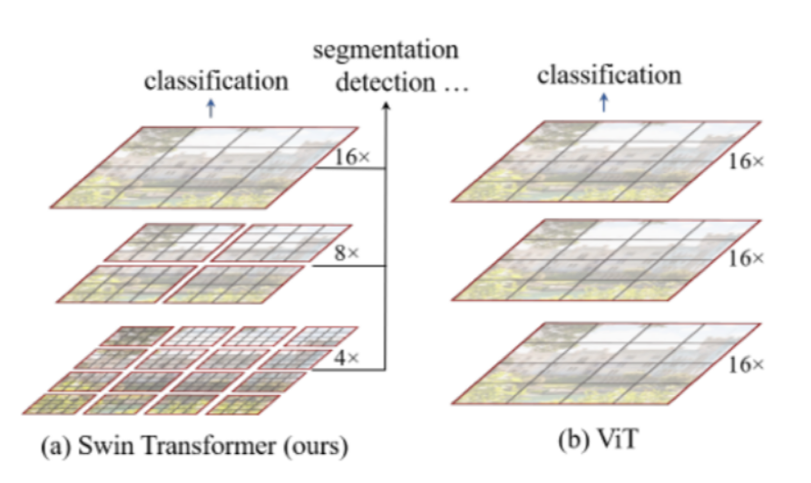
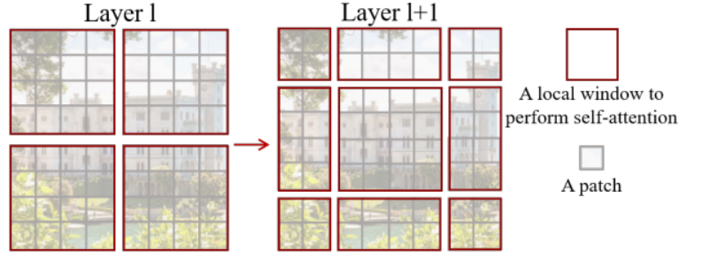
'24년 봄 AI Challenge Vision Application 세션
Video Frame Interpolation(VFI)
딥러닝 –based VFI : transformer-based VFI | Video Frame Interpolation Transformer(VFIT)
Swin Transformer
(Swin = Shifted-window)
그림 출처 : Liu, Z., Lin, Y., Cao, Y., Hu, H., Wei, Y., Zhang, Z., Lin, S., & Guo, B. (2021). Swin Transformer: Hierarchical vision transformer using shifted windows. arXiv preprint arXiv:2103.14030.
Notes:
기존의 SOTA를 달성한 VFI 알고리즘들은 CNNs 기반의 아키텍처이기 때문에 adaptive motion modeling 능력을 제한하며, 장거리 motion field를 포착하는 데 한계가 있다. 따라서 photo-realistic & temporally coherent frames을 생성할 수 있는 Video Frame Interpolation Transformer(VFIT)가 제안됐다. VFIT는 공간에 따라 변하는 kernel을 예측하여 소스 프레임을 adaptively 융합함으로써 출력 이미지를 합성한다. 기존의 kernel based VFI와 달리, VFIT는 계층적 특징을 사용하는 multi scale kernel 예측 framework이다.
standard transformer 같은 경우 인풋과 아웃풋 시퀀스 간의 global dependency를 구하는 global attention이 사용된다. 그러나 VFI에서 global attention 적용하면 높은 메모리와 계산 비용이 필요함. 따라서 인풋 데이터를 feature map을 patch로 나누고 각 patch를 self-attention의 새로운 요소로 사용함. 그러나 픽셀 간 fine-grained dependency modeling을 요구하는 High Quality image detail을 잘 재구성할 수는 없음. ⇒ 이를 해결하고자 Swin transformer에서 제안된 local attention 매커니즘을 도입함. HxW의 인풋을 MxM 크기의 local window로 나누게 되는 것이고, 그럼 window의 개수는 (HW/M2)으로 늘어남.
Local attention 매커니즘에서의 self-attentio은 local window(빨간색 정사각형)안에서 계산되어 계산 부담을 줄임. 또한, 서로 다른 local 영역을 연결하기 위해 window를 이동시키는 shifted-window schema를 사용하여 long-range dependency modeling 가능하게 함. Layer1에서 layer2를 비교하면 local windo가 좌측 상단으로 (M/2,M/2)로 이동하 ㄴ것을 볼 수 있음.

Slide 14
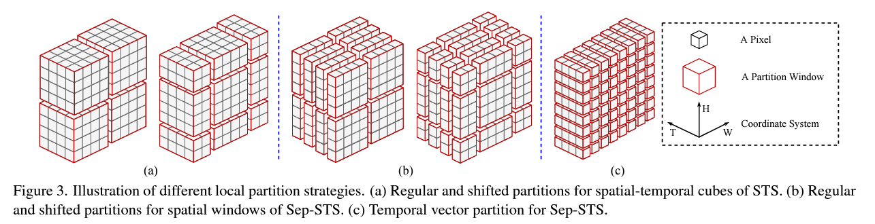
'24년 봄 AI Challenge Vision Application 세션
Video Frame Interpolation(VFI)
딥러닝 –based VFI : transformer-based VFI | Video Frame Interpolation Transformer(VFIT)
Spatial-Temporal Swin(STS) attention
VFIT의 Sep-STS
그림 출처: Shi, Z., Xu, X., Liu, X., Chen, J., & Yang, M.-H. (2021). Video frame interpolation transformer. arXiv preprint arXiv:2111.13817.
Notes:
그러나 Swin Transformer는 image를 위한 설계이기 때문에 비디오 호환을 위해서는 시공간에서 일반화된 Spatial-Temporal Swin(STS) attention이 필요함. STS는 기존의 Swin 매커니즘에서 시간 차원을 추가한 것임. STS에서 cube size가 큰 경우(H or M) 메모리 문제에 직면함. 따라서 본 논문에서 시공간 계산을 시간과 공간으로 분리하는 Sep-STS를 제안함.
우선 STS attention은 C x T x H x W의 인풋을 3D sub cube로 분할함(a). 이때, 각 sub cube(빨간색 정사각형)의 형태는 T x M x M이고, 큐브의 각 요소는 C 차원의 벡터임. 그 후 각 sub cube에 Multi-head self-attention을 수행하고 다시 원래 형태의 인풋으로 병합됨. 인접한 cube들의 bridge connection을 위해 큐브를 좌측 상단으로 (M/2, M/2) 이동하는 shifted-cube partition 전략을 도입함. Transformer based video 처리에서 굉장히 중요한 전략임.
Sep-STS는 공간 연산과 시간 연산을 분리하겠다는 것임.(b) : 공간, (c): 시간 연산. // 여기까지만 설명하기로함. ^^
-----------------------------------------------------------
공간 연산
인풋이 C × T × H × W이면 이를 M × M의 겹치지 않는 $THW/M²$ 개의 2D sub window로 분할하고, 각 sub window에 대해 표준 MSA를 수행. 다른 window를 연결하기 위해, 각 frame에 대해 shifted window partition 적용함.
시간 연산
인풋을 길이가 T인 HW 시간 벡터로 재구성하고, 각 vector 내에서 MSA를 수행하여 frame 간의 종속성을 모델링함. 이때, 공간에서의 self attention을 보완하므로, 두 연산을 함께 사용하여 비디오를 처리해야 함.

Slide 15
3
'24년 봄 AI Challenge Vision Application 세션
Video Restoration Transformer
Notes:
비디오 복원(Video Restoration)은 Low Quality(LQ) 프레임으로부터 High Quality(HQ) 프레임을 재구축하는 작업이다. 이미지 복원과는 다르게, 인접하고 연관성이 높은, 그렇지만 정렬되지 않은 support 프레임을 어떻게 충분히 사용하여 reference 프레임을 재구축할 것인지가 핵심 과제이다. 비디오 복원에 포함되는 태스크는 video resolution, video deblurring 등 여러가지가 있으며 앞서 공부해온 video frame interpolation도 여기에 포함된다.

Slide 16
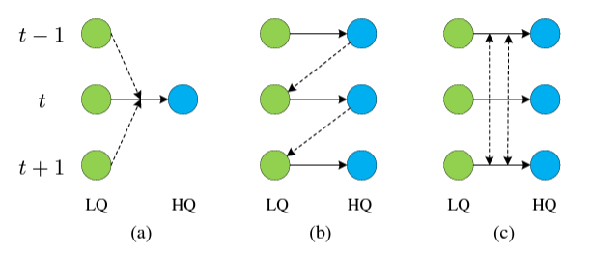
'24년 봄 AI Challenge Vision Application 세션
Video Restoration
Video Restoration 방법들
Sliding window-based Recurrent-based VRT
그림 출처 : Liang, J., Cao, J., Fan, Y., Zhang, K., Ranjan, R., Li, Y., Timofte, R., & Van Gool, L. (2022). VRT: A video restoration transformer. arXiv preprint arXiv:2201.12288.
Notes:
기존의 비디오 복원은 두 가지 방법—sliding window-based, recurrent—으로 나뉜다.
sliding window-based 방법은 앞에서 본 shifited window partion 과 유사하다. 그림 a처럼 여러 프레임들을 인풋으로 받아 하나의 HQ 프레임을 생성하고, 긴 비디오 시퀀스를 sliding window 방식으로 처리한다. 즉, 입력으로 받은 프레임들을 설정한 window를 이동하며 처리하는 것이다. 그러나 이는 입력 프레임을 여러 번 처리해 비효율적이며 높은 계산 비용을 초래한다.
recurrent 방법(b)은 이전에 복원된 HQ 프레임을 사용하여 다음 프레임을 재구축한다. 그러나 이는 recurrent 아키텍처 기반이다 보니 병렬 계산에 한계가 있고, 비디오 프레임 수가 적은 경우 성능 저하가 발생하며, 장기적인 시간 의존성 모델링에 취약하다는 단점이 있다. 장기적인 시간 의존성 문제는 t-1 시점의 프레임이 다음 t 시점 프레임에는 강한 영향을 미칠지 몰라도, 이 영향은 몇 시점만 지나도 사라진다는 것이다.
비디오 복원에서 중요한 부분은 support 프레임을 활용하기 위해 시간적 정렬을 하는 것이다. 앞에서 쭉 훑었듯 초기에는 전통적인 흐름 추정 방법을 사용하여 optical flow를 추정하고 warping했으나, occlusion 문제가 발생했고 큰 움직임에는 한계가 있었다. 이를 해결하고자 여러 연구가 있었고, optical flow를 사용하지 않고 참조 프레임과 주변 프레임의 피처로 예측한 offsets을 통해 변형가능한 kernel을 만들어 특징 정렬하는 temporal-deformable alignment network(TDAN)이 제안되었고, 이를 기반으로 멀티 스케일 정렬 연구가 확장되었다. TDAN에 대해서는 설명하지 않을 것이지만, 앞에서 본 AdaCoF 알고리즘에 시간 정렬을 추가한 네트워크라고 이해하면 될 듯하다.

Slide 17
'24년 봄 AI Challenge Vision Application 세션
Video Restoration Transformer(VRT)
Video Restoration 방법들
Sliding window-based Recurrent-based VRT
그림 출처 : Liang, J., Cao, J., Fan, Y., Zhang, K., Ranjan, R., Li, Y., Timofte, R., & Van Gool, L. (2022). VRT: A video restoration transformer. arXiv preprint arXiv:2201.12288.
Notes:
본 논문에서는 병렬 계산과 장기적인 시간 의존성 모델링이 가능하게 하는 Video Restoration Transformer(VRT)를 제안한다. VRT는 멀티 스케일 프레임워크를 기반으로, 비디오 시퀀스를 겹치지 않는 클립들로 나누고, 클립 간 상호작용이 가능하도록 교대로 이동시킨다. (c)
VRT의 장점은 다음과 같다.
첫째, test시 sliding window-based 및 recurrent는 프레임 단위를 사용하는 반면, VRT는 긴 비디오 시퀀스를 훈련 및 테스트에서 처리할 수 있다.
둘째, 여러 인접한 프레임의 정보를 활용하여 장기적인 시간 의존성 모델링을 할 수 있다.
셋째, 상호 정렬 및 융합을 위한 mutual attention을 제안한다. 이를 통해 주변 프레임의 특징을 적응적으로(adaptavely) 활용하고 참조 프레임에 융합하여 암묵적인(implicit) 모션 추정과 특징 warping으로 간주될 수 있다.

Slide 18
'24년 봄 AI Challenge Vision Application 세션
4
VRT Framework

Slide 19
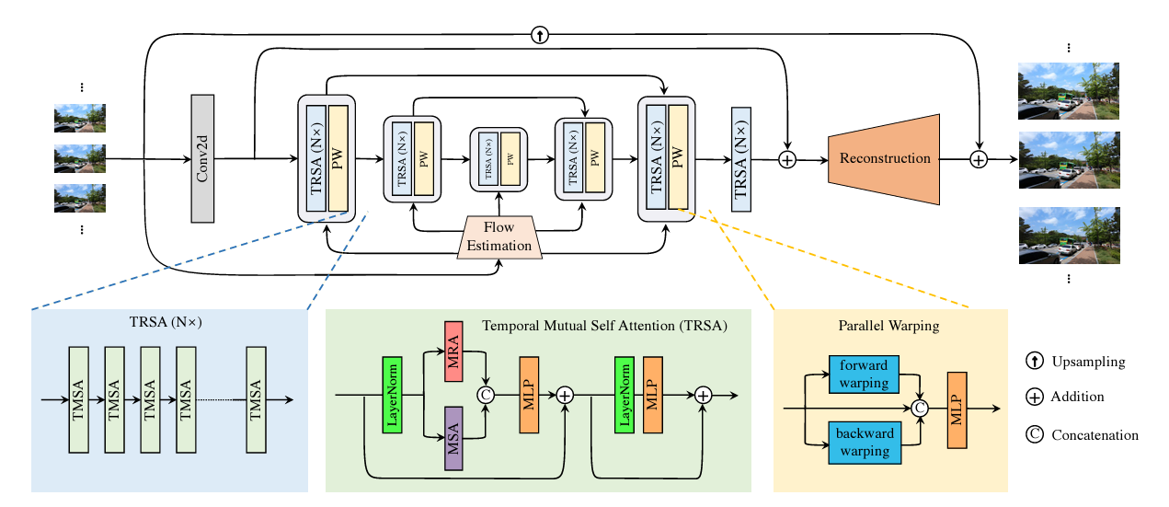
'24년 봄 AI Challenge Vision Application 세션
VRT Overall Framework
그림 출처 : Liang, J., Cao, J., Fan, Y., Zhang, K., Ranjan, R., Li, Y., Timofte, R., & Van Gool, L. (2022). VRT: A video restoration transformer. arXiv preprint arXiv:2201.12288.
Notes:
VRT는 다양한 비디오 복원 작업을 위해 T개의 LQ 프레임으로부터 T개의 HQ 프레임을 병렬로 복원하는 것이 목표이다. VRT는 특징 추출(Feature extraction)과 재구축(Reconstruction) 두 부분으로 나뉜다.
LQ 시퀀스로부터 단일 공간 2D convolution을 사용하여 shallow feature를 추출한다.
다양한 이미지 해상도에서 프레임을 정렬하는 멀티 스케일 네트워크를 적용한다.
총 스케일 수가 S일 때, 각 2×2을 채널 차원으로 압축하고 선형 레이어를 통해 채널 수를 원래 수로 줄여 특징을 S-1번 downsampling한다.
특징을 다시 원래 크기로 되돌리면서 upsampling한다.
이를 통해 특징을 추출하고 TMSA 및 parallel warping 모듈을 통해 다양한 스케일에서 객체나 카메라 움직임을 처리한다.
동일한 스케일의 특징들에는 skip connection을 추가한다.
멀티 스케일 특징 추출, 정렬 및 융합 후, 추가적인 특징 정제(refinement)를 위해 여러 TMSA 모듈을 추가하고 deep feature를 얻는다.
그 후 추출된 shallow feature와 deep feature의 합을 통해 HQ 프레임을 재구축한다.

Slide 20
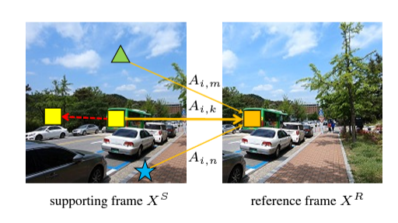
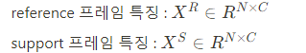
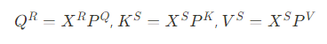
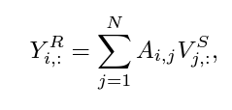
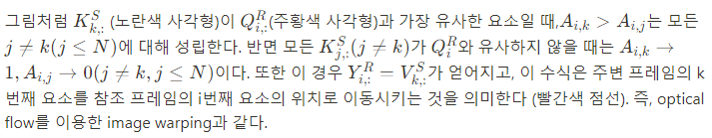
'24년 봄 AI Challenge Vision Application 세션
VRT Overall Framework
Mutual attention
그림 출처 : Liang, J., Cao, J., Fan, Y., Zhang, K., Ranjan, R., Li, Y., Timofte, R., & Van Gool, L. (2022). VRT: A video restoration transformer. arXiv preprint arXiv:2201.12288.
Notes:
mutual attention은 reference 프레임과 support frame 특징의 상호 정렬을 위해 제안되었다. 각각의 피처를 선형 투영시키면, query, key, value가 각 Q^R, K^s, V^s로 나온다.
i번째 reference frame의 새로운 피처인 Y에 대한 수식은 다음과 같다. 이 수식을 다시 파헤쳐 보자..
여기서 Attention map의 요소인 𝐴𝑖,𝑗는 query인 reference 프레임의 i번째 특징과 key인 support 프레임의 j번째 특징 간의 유사도를 뜻한다.
따라서 그림에서처럼 노란색 사각형(k번째)과 주황색 사각형(i번째)이 가장 유사하다면, 𝐴𝑖,𝑘는 다른 모든 Ai,j(j=/k)보다 크다. 반면 극단적인 경우로 생각해서 초록색 삼각형(j번째)이랑 주황색 사각형(i번쨰)처럼 전혀 유사하지 않을 경우에는, Ai,k가 1이고 Ai,j가 0이라고 볼 수 있다. 그렇다면 이 경우 i번째 reference frame의 새로운 피처는 k번째 support frame의 value 값으로 얻어지고 이를 그림에서 생각하면 k번째 support frame 요소를 i번째 reference frame의 위치로 이동시키는, 빨간색 점선과 같은 경우이다. 즉, optical flow를 이용한 image warping과 같은 방식이다. 그러나 이런 mutual attention은 한 번에 두 프레임의 특징만 정렬된다는 문제가 있다.

Slide 21
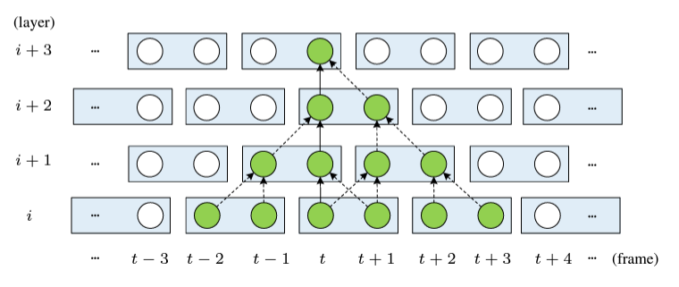
'24년 봄 AI Challenge Vision Application 세션
VRT Overall Framework
Temporal Mutual Self-Attention(TMSA)
Stacks of TMSA
그림 출처 : Liang, J., Cao, J., Fan, Y., Zhang, K., Ranjan, R., Li, Y., Timofte, R., & Van Gool, L. (2022). VRT: A video restoration transformer. arXiv preprint arXiv:2201.12288.
Notes:
따라서 본 논문에서는 이 문제를 해결하기 위해 Temporal Mutual Self Attention(TMSA)을 제안한다. 이는 앞서 본 swin transformer의 shifted window schema에서 영감을 받았다.
TMSA는 비디오 시퀀스를 겹치지 않는 2개의 프레임 클립으로 분할한 후, 이들을 병렬적으로 위의 과정들을 수행한다. 그 후, <그림 >처럼, 매 layer마다 시퀀스를 한 프레임씩 이동시켜 cross-clip 연결을 가능하게 하여 계산 복잡도를 줄인다. TMSA 모듈이 여러 개 쌓이면 시간적 수용 영역(temporal receptive field) 크기가 증가해 장거리 시간 모델링이 가능하다.(=레이어 i (i ≥ 2)에서는 한 프레임이 최대 2(i − 1) 프레임의 정보를 활용할 수 있다.) 그러나 먼 프레임은 직접적으로 연결되지 않는다는 문제도 있어, TSMA의 마지막 4 layer에 대해서는 window size를 더 크게 설정해 먼 프레임 간의 직접적인 상호작용이 가능하게 했다.

Slide 22
'24년 봄 AI Challenge Vision Application 세션
VRT Overall Framework
Parallel Warping
그림 출처 : Liang, J., Cao, J., Fan, Y., Zhang, K., Ranjan, R., Li, Y., Timofte, R., & Van Gool, L. (2022). VRT: A video restoration transformer. arXiv preprint arXiv:2201.12288.
Notes:
이러한 window partitioning로 인해 mutual attention 메커니즘이 큰 움직임을 잘 처리하지 못할 수 있다. 따라서, 이를 해결하고자 각 네트워크 단계의 끝에서 feature warping을 사용한다.
1. 어떤 프레임 특징 $X_{t}$에 대해, 인접한 프레임 특징 $X_{t−1}$ 및 $X_{t+1}$의 optical flow를 계산한다.
2. 이를 프레임 $X_{t}$를 향해 $\hat{X}{t-1}$ 및 $\hat{X}{t+1}$로 backward 및 forward warping을 한다.
3. 원래 특징과 이들을 연결하고 특징 융합과 차원 축소를 위해 MLP를 사용한다.
4. 잔차 흐름(residual flow)를 예측하고 변형 가능한 convolution을 사용하여 정렬한다. (deforamable allignment)
이를 parallel warping 단계라고 부른다.

Slide 23
'24년 봄 AI Challenge Vision Application 세션
5
Experiments

Slide 24
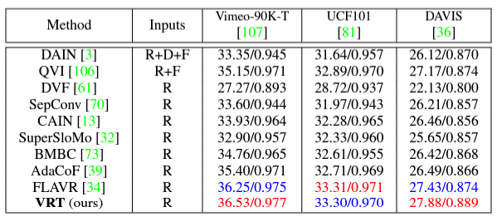
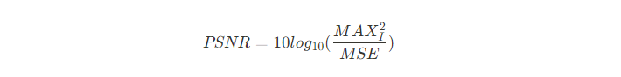
'24년 봄 AI Challenge Vision Application 세션
VRT Experiments
Video Frame Interpolation
Results
평가 지표
그림 출처 : Liang, J., Cao, J., Fan, Y., Zhang, K., Ranjan, R., Li, Y., Timofte, R., & Van Gool, L. (2022). VRT: A video restoration transformer. arXiv preprint arXiv:2201.12288.
Notes:
VRT 프레임워크의 일반화 가능성을 보여주기 위해, VFI 태스크에 적용했다.
이때, 평가 지표는 average RGB channel PSNR이다. PSNR(Peak Signal-to-noise ratio)로 영상 화질 손실양을 평가하기 위해 사용되는 지표이다. 분모로 들어가는 MSE(Mean Square Error)는 이미지 간의 픽셀 오차를 계산하며, 오차가 작을수록 이미지가 유사하다. 따라서 MSE는 작을수록, PSNR은 클수록 영상의 손실양이 적다.
다음 표에서 볼 수 있듯이, VRT는 앞서 depth 기반/optical flow를 사용하는 다른 알고리즘들보다 높은 PSNR 값을 가지며 SOTA를 달성한다. VRT는 9.9M 파라미터만을 가지며, 이는 당시 SOTA 모델이었던 FLAVR(42.4M)보다 훨씬 작다.. ^^

Slide 25
'24년 봄 AI Challenge Vision Application 세션
6
Conclusion

Slide 26
'24년 봄 AI Challenge Vision Application 세션
Conclusion
1
2
3
TMSA 모듈 제안 ->
장기적인 시간 의존성 모델링
Parallel warping ->
Large motion
Video Restoration 태스크에서
일반화 가능
Notes:
본 논문에서는 장기적인 시간 의존성 모델링이 가능하게 하는 Video Restoration Transformer(VRT)를 제안한다. VRT의 각 스케일은 여러 temporal mutual self attention(TMSA) 모듈과 parallel warping 모듈을 갖는다. TMSA에서 mutual attention은 이웃하는 두 프레임 클립 간 상호 정렬에 집중하며, self attention은 특징 추출에 사용된다. 각 스케일의 끝에서, parallel warping을 사용하여 인접한 프레임의 정보를 현재 프레임에 융합한다. 멀티 스케일 특징 추출, 정렬 및 융합 후 HQ 프레임은 해당하는 프레임 특징에서 개별적으로 재구축된다.

Slide 27
Q & A
'24년 봄 AI Challenge Vision Application 세션
Conclusion
1
2
3
TMSA 모듈 제안 ->
장기적인 시간 의존성 모델링
Parallel warping ->
Large motion
Video Restoration 태스크에서
일반화 가능
Notes:
본 논문에서는 장기적인 시간 의존성 모델링이 가능하게 하는 Video Restoration Transformer(VRT)를 제안한다. VRT의 각 스케일은 여러 temporal mutual self attention(TMSA) 모듈과 parallel warping 모듈을 갖는다. TMSA에서 mutual attention은 이웃하는 두 프레임 클립 간 상호 정렬에 집중하며, self attention은 특징 추출에 사용된다. 각 스케일의 끝에서, parallel warping을 사용하여 인접한 프레임의 정보를 현재 프레임에 융합한다. 멀티 스케일 특징 추출, 정렬 및 융합 후 HQ 프레임은 해당하는 프레임 특징에서 개별적으로 재구축된다.

